Slide 1

Föräldramöte
Flickor F8
2024-09-28

Slide 2
Flickor F8
Cirka 49 spelare och 10 ledare
Tomas Bader
Ernes Sajlunovic
Carolina Lindblad Pöls
William Linder
Sanna Alm
Johan Björkman
Niklas Öhman
Lovisa Grundvall
Pelle Fogelin
Mathias Morgan

Slide 3
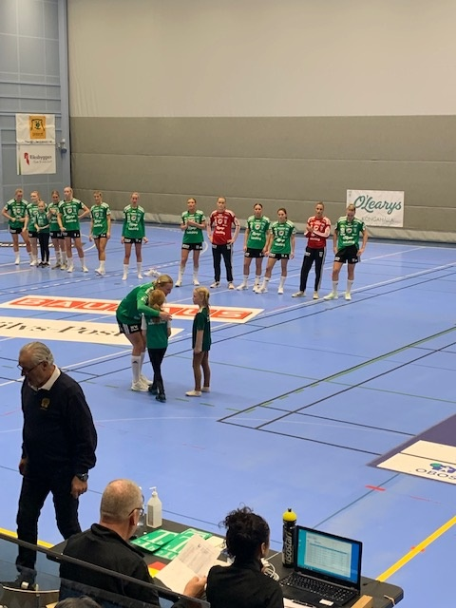
Säsong 2024/2025
Träning en gång/vecka
Sammandrag 16/11 och 30/11
A-lagsmatch-/er?

Slide 4
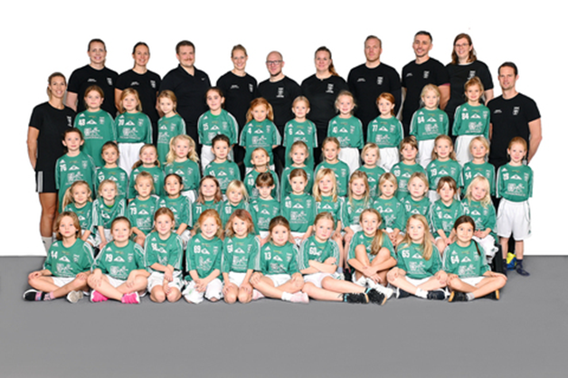
Grundtankar kring laget
Följer ”Gröna Tråden”
  Förbundets och klubbens vägledning Kungälvs HK (myclub.se)
BRA under hela träningen
  B = Alla spelare skall ha så mycket bollkontakt som möjligt.
  R = Alla spelare skall ha så roligt som möjligt.
  A = Alla spelare skall vara så aktiva som möjligt.
Lagandan är grunden- fokus på denna finns med från start
  Alla viktiga
  Spelares uppgift är att peppa och uppmuntra varandra
  Bygga goda relationer mellan alla i och kring laget (spelare, ledare, föräldrar, domare, motståndare)
  Tillit till varandra, ledarna finns för att stötta och hjälpa.
Utveckling
  Trygg miljö grund allas utveckling
  Alla skall få möjlighet att utvecklas utifrån sin nivå
  Vi tränar barnen i att se sin utvecklingen, resultatet i matcher är inte måttet på det.
  SÅ MÅNGA SOM MÖJLIGT SÅ LÄNGE SOM MÖJLIGT!

Slide 5
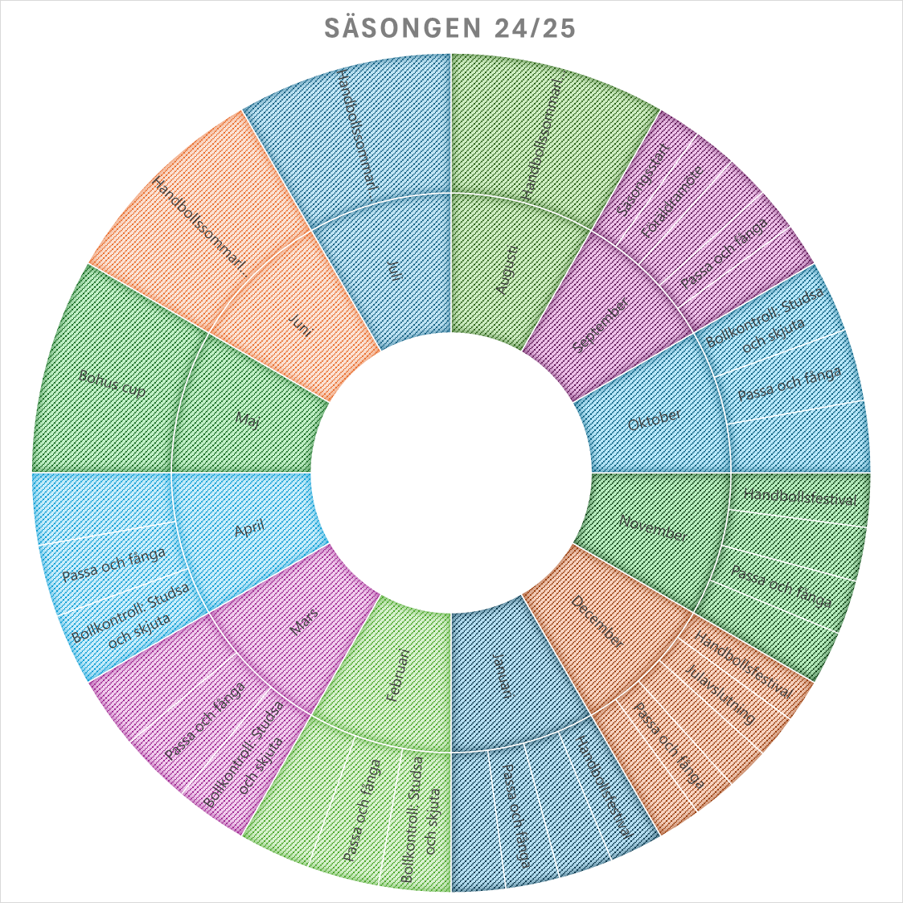

Slide 6
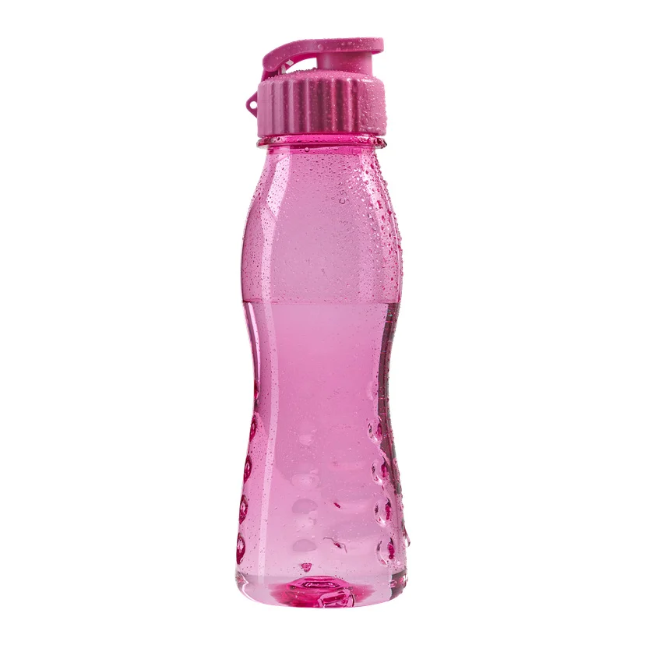
Träningsförberedelse
Inga örhängen alt. Tejpade öron, smycken m.m.
Påtagna skor
Fyllda vattenflaskor
Toalettbesök
Dvs träningsredo när klockan slår 10.30
Stanna gärna kvar i hallen om du upplever att ditt barn önskar det.

Slide 7
Vad kan du som förälder göra?
  Prata i positiva ord om laget, tränarna och lagkompisarna
  Visa förtroende för ledarna
  Dialog med tränarna vid frågor och funderingar
  Tycker du att något inte fungerar i laget, ta det med oss vuxna före barnet.
  Heja på alla vid träningar och matcher
  Hjälpa barnet se glädjen
    Hade du roligt idag?
  Hjälpa barnet se utveckling
    Vad kan de nu som de inte kunde för ett tag sedan?
    Uppmuntra övandet och kämpandet i att lära nytt.
  Inför träningar/aktiviteter
    Svara på kallelser,
    Hjälp barnen komma i tid
    Hjälp barnen ha med sig vad de behöver till träningen
Är det något särskilt vi tränare behöver känna till kring ditt barn? Prata med någon av oss!

Slide 8
Vad kan du som förälder göra?
Två Bohus cup ansvariga
Två Caféansvariga
En Kassör
Vid intresse maila: carolinalindblad@hotmail.com
Om ingen eller för få anmäler intresse kommer vi lotta för att
fördela ansvarsområden.

Slide 9
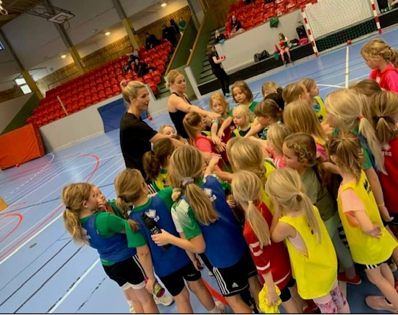
För väl fungerande lag
Vara snäll och omtänksam
lagkompis.
Hålla god ton.
Peppa varandra.
Säga: ”Bra försök”,
”Du klarar det nästa
gång.”
Om någon får ont,
kolla hur det gick.
Ge high five.
Spelare
Ledare
Föräldragrupp
Klubben

Slide 10
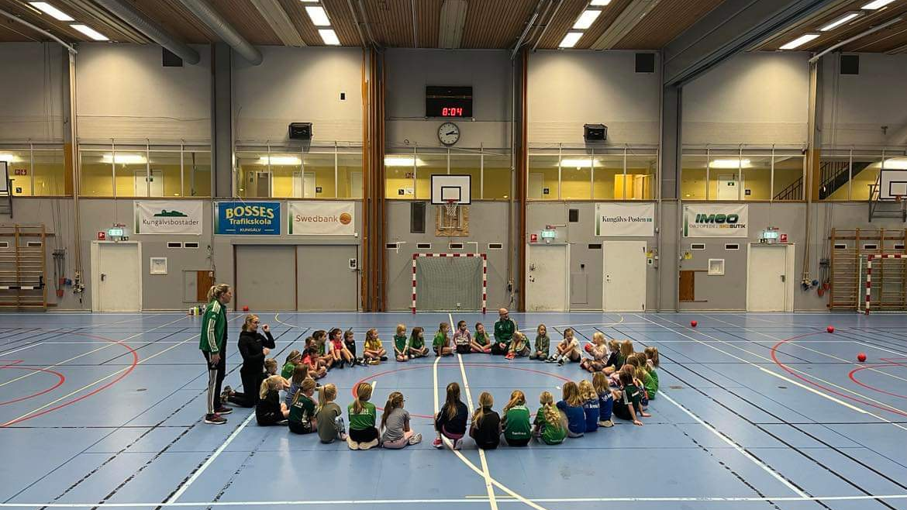
Vi ser fram emot fortsatt fint samarbete med tjejerna – de är fantastiska!

